Slide 1
Python基础1
半土

Slide 2
大纲和目标
安装使用Python
Python基础语法
Python的运算符
Python的数据类型
Python 的分支结构
Python的循环结构
实战：写出九九乘法表

Slide 3
准备
注册Github与下载Git软件
git init
git add README.md
git commit -m "first commit"
git remote add origin https://github.com/kurtchen1988/pythonTec.git
git push -u origin master
Mac安装
Brew install Git

Slide 4
Python 环境搭建
Python可应用于多平台包括Windows、 Linux/Unix 和 Mac OS。
Python下载
• Python最新源码，二进制文档，新闻资讯等可以在Python的官网查看到：
Python官网：http://www.python.org/
• 你可以在以下链接中下载 Python 的文档，你可以下载 HTML、PDF 和 PostScript 等格式的文档。
Python文档下载地址：www.python.org/doc/
所有的内容主要是以Python3为主。

Slide 5
Python 环境搭建
Unix & Linux 平台安装 Python:(源码式安装)
以下为在Unix & Linux 平台上安装 Python 的简单步骤：
打开WEB浏览器访问http://www.python.org/download/
选择适用于Unix/Linux的源码压缩包。
下载及解压压缩包。
如果你需要自定义一些选项修改Modules/Setup
执行 ./configure 脚本
make
make install
执行以上操作后，Python会安装在 /usr/local/bin 目录中，
Python库安装在/usr/local/lib/pythonXX，XX为你使用的Python的版本号。

Slide 6
Python 环境搭建
2. 通过ubuntu官方的apt工具包安装
$ sudo apt-get install python
$ sudo apt-get install python2.7
$ sudo apt-get install python3.6
3. Mac安装Python3
$ brew sreach python
$ brew install python3
//在/usr/local/Cellar/这个目录下

Slide 7
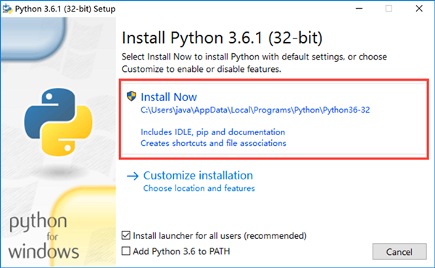
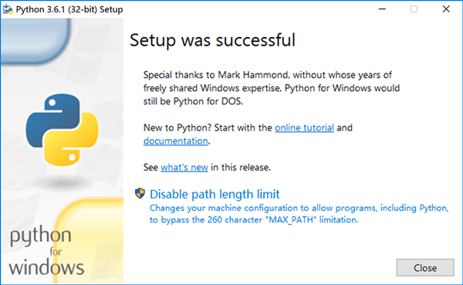
Python 环境搭建
4. Windows下直接下载安装就可以了
首先访问http://www.python.org/download/去下载最新的python版本
注意： (配置环境变量)
请选中 "Add Python3.6 PATH”

Slide 8
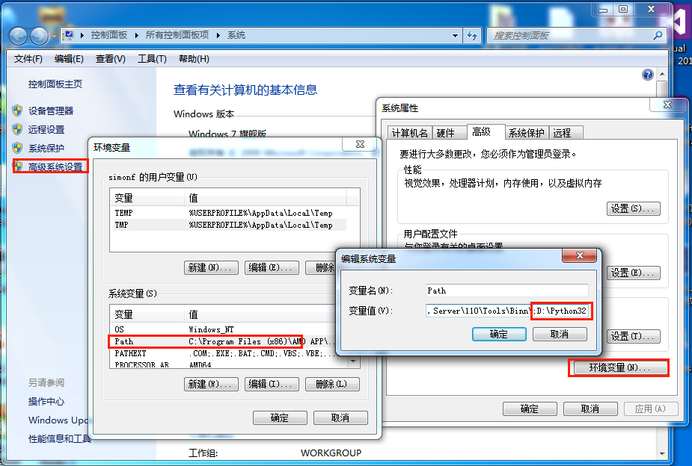
Python 环境搭建
配置环境变量

Slide 9
运行 Python
2. 运行 Python
有三种方式可以运行Python：
1. 交互式解释器：
2. 命令行脚本：
3. 集成开发环境（IDE：Integrated Development Environment）:
PyCharm和自带的简单IDE
2.1 交互式解释器
你可以通过命令行窗口进入python并开在交互式解释器中开始编写Python代码。
你可以在Unix，DOS或任何其他提供了命令行或者shell的系统进行python编码工作

Slide 10
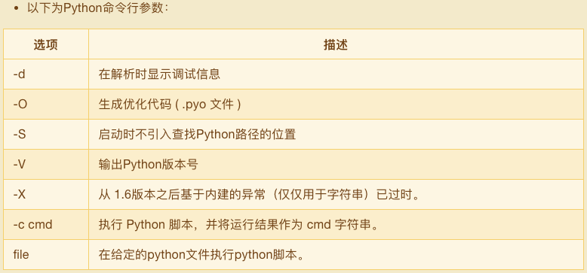
运行 Python

Slide 11
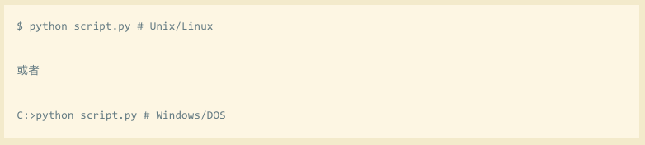
运行 Python
2.2 命令行脚本
在应用程序中通过引入解释器可以在命令行中执行Python脚本，如下所示：
2.3 集成开发环境（IDE）: PyCharm
PyCharm 是由 JetBrains 打造的一款 Python IDE，支持 macOS、 Windows、 Linux 系统。
PyCharm 功能 : 调试、语法高亮、Project管理、代码跳转、智能提示、自动完成、单元测试、
版本控制……。 下载地址 : https://www.jetbrains.com/pycharm/download/

Slide 12
Python基础语法
1. Python 中的输入和输出
1.1. input()输入：
input()的小括号中放入的是，提示信息，用来在获取数据之前给用户的一个简单提示
input()在从键盘获取了数据以后，会存放到等号右边的变量中
input()会把用户输入的任何值都作为字符串来对待
注意：在python2中还有一个raw_input()输入，但到python3中没有了
1.2. Print()输出：
print 默认输出是换行的，如果要实现不换行需要在变量末尾加上 end=""：
1.3. format的格式化函数（了解）
格式化字符串的函数 str.format()，它增强了字符串格式化的功能。
基本语法是通过 {} 和 : 来代替以前的 % 。

Slide 13
Python基础语法
>>> "{},{}".format(10,20)
'10,20'
这里的{}是占位符号，10站在第一位，20在第二位
>>> "{1}:{0}".format(10,20)
'20:10'
这里就是把第一位放在第二个占位符的地方，第二位放在第一个占位符的地方
>>> "姓名:{};年龄:{}".format("zhangsan",20)
'姓名:zhangsan;年龄:20'
利用format，我们可以对数字最后输出的样式进行改变，例如：
>>> "{:.2f}".format(10.6789)
'10.68'

Slide 14
Python基础语法
还有把数字转换成二进制：
>>> "{:b}".format(100)
'1100100'
以及转换为8，16进制：
>>> "{:x}".format(100)
'64'
>>> "{:8}:{:8}".format(10,20)
' 10: 20'
这里的两个8是占位的意思，通过这种方式我们可以写出各种形式的显示方式。

Slide 15
Python基础语法
>>> "{:<8}:{:>8}".format(10,20)
'10 : 20'
这里的<代表靠左，>代表靠右
>>> print("="*20)
====================
这里用*20代表重复20次

Slide 16
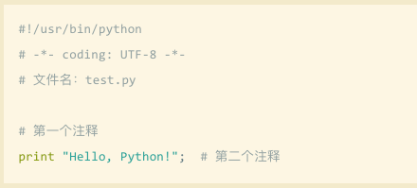
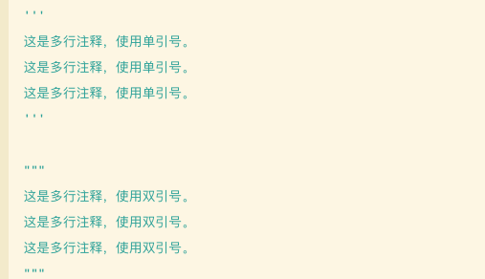
Python基础语法
2. Python 中的注释
Python中的注释有单行注释和多行注释:
2.1. python中单行注释采用 # 开头。
2.2. python 中多行注释使用三个单引号(''')或三个双引号(""")。

Slide 17
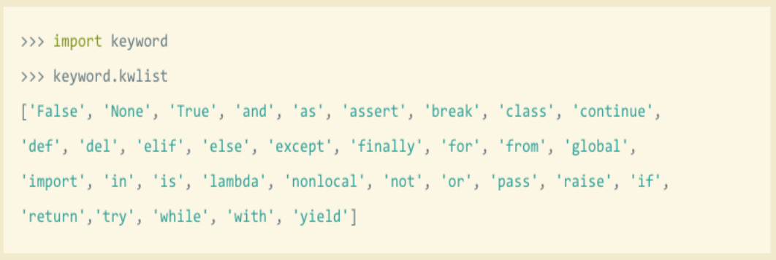
Python基础语法
3. 标示符
• 在Python里，标识符: 由字母、数字、下划线组成,但不能以数字开头。
• Python 中的标识符是区分大小写的。
• python保留字： 保留字即关键字，我们不能把它们用作任何标识符名称。

Slide 18
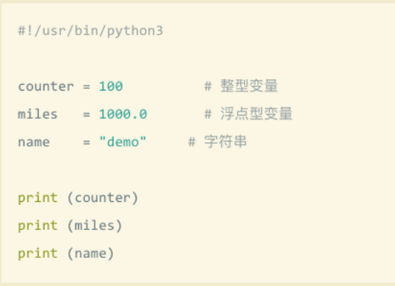
Python基础语法
4. Python的变量
• Python 中的变量不需要声明。但在使用前都必须赋值，变量赋值以后该变量才会被创建。
• 在 Python 中变量就是变量，它没有类型，所说的“类型”是变量所指的内存中对象的类型。
• 等号（=）用来给变量赋值。
• 等号（=）运算符左边是一个变量名,等号（=）运算符右边是存储在变量中的值。例如：

Slide 19


Python基础语法
也可以多个变量赋值：
>>> x,y,z=20,40,60
>>> x
20
>>> y
40
>>> z
60

Slide 20
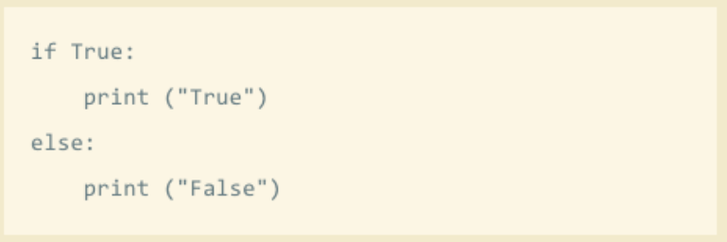
Python基础语法
5. Python的行与缩进
• python最具特色的就是使用缩进来表示代码块，不需要使用大括号({})。
• 缩进的空格数是可变的，但是同一个代码块的语句必须包含相同的缩进空格数。实例如下：

Slide 21
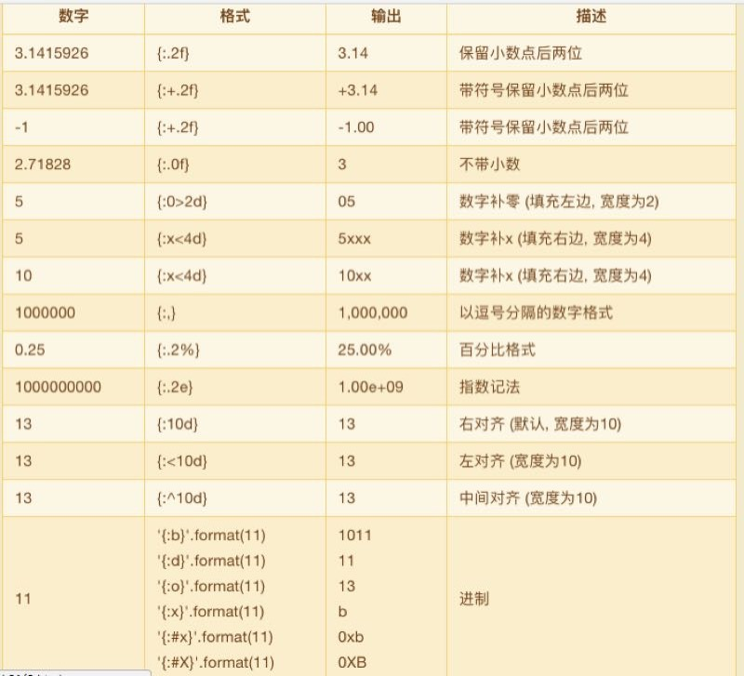
Python基础语法
Format使用

Slide 22
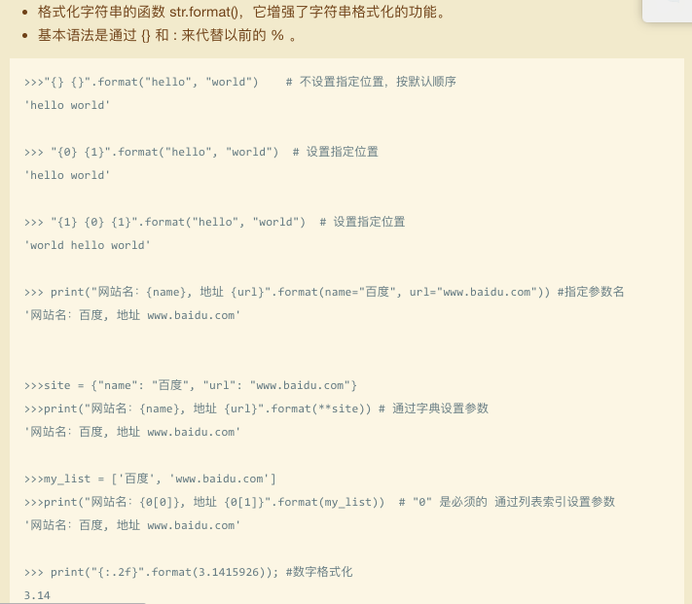
Python基础语法

Slide 23
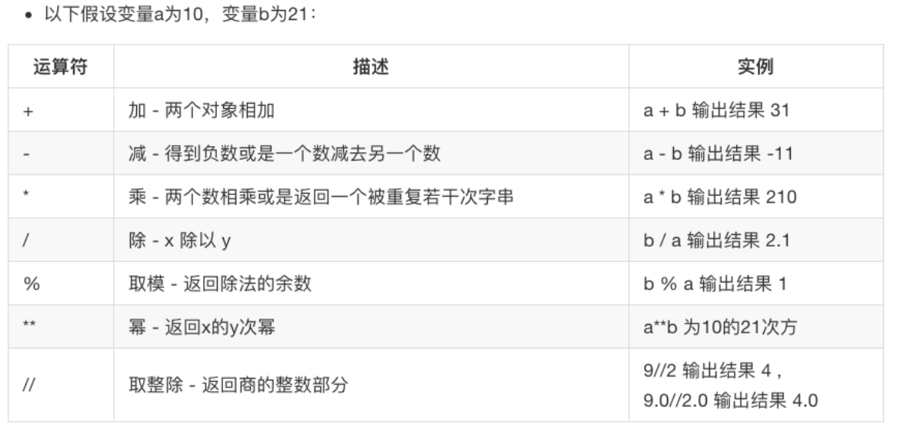
Python的运算符
1. 算术运算符

Slide 24
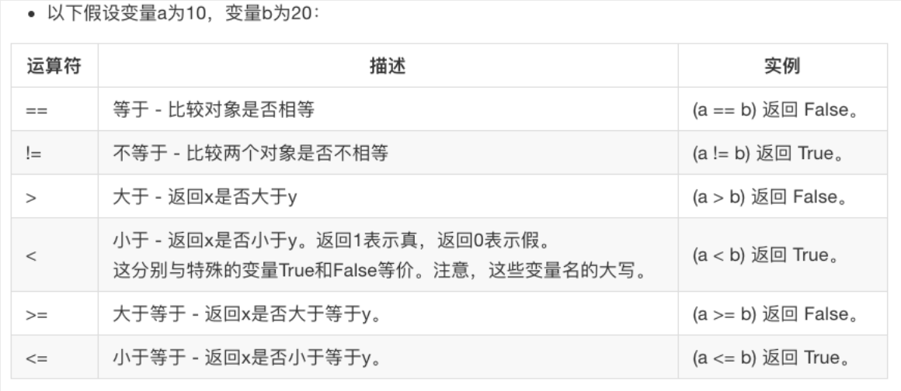
Python的运算符
2. 比较运算符

Slide 25
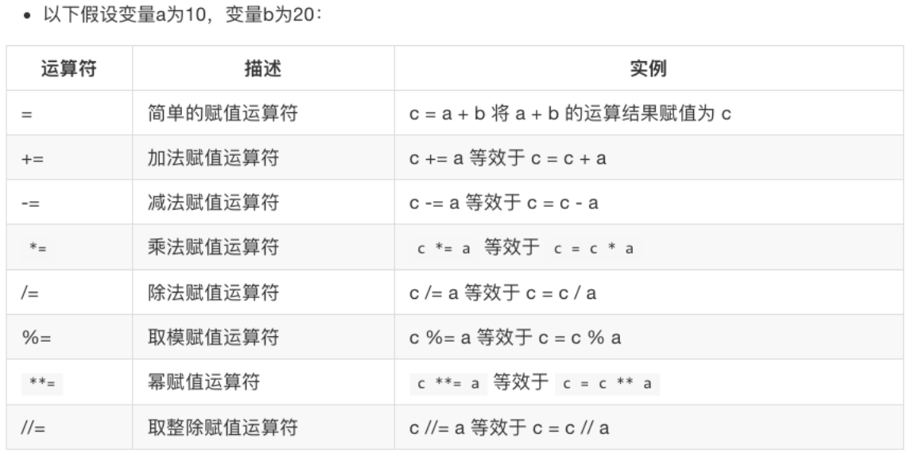
Python的运算符
3. 赋值运算符

Slide 26
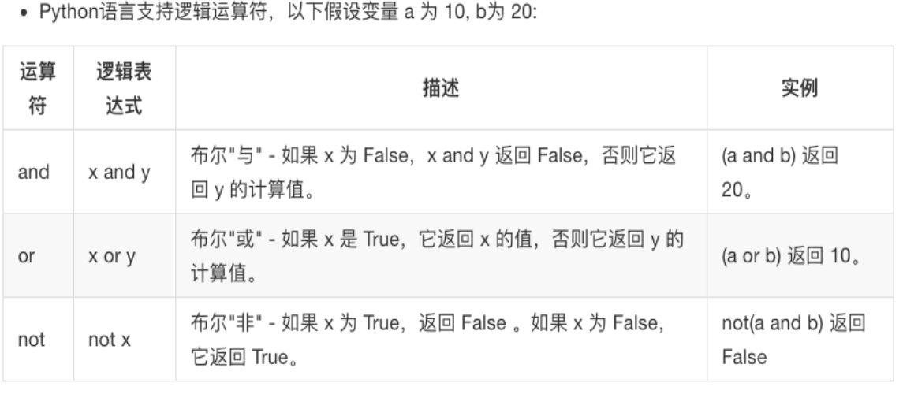
Python的运算符
4. 逻辑运算符

Slide 27
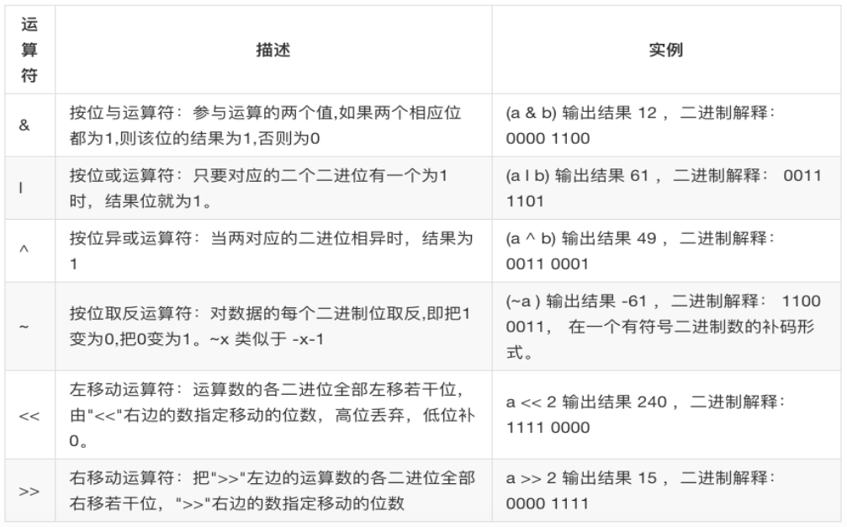
Python的运算符
5. 位运算符 (其中：a 为 60，b 为 13）

Slide 28
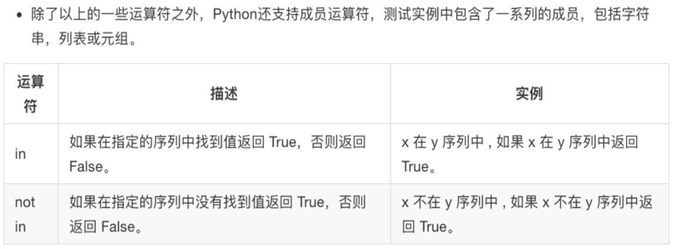
Python的运算符
6. 成员运算符

Slide 29
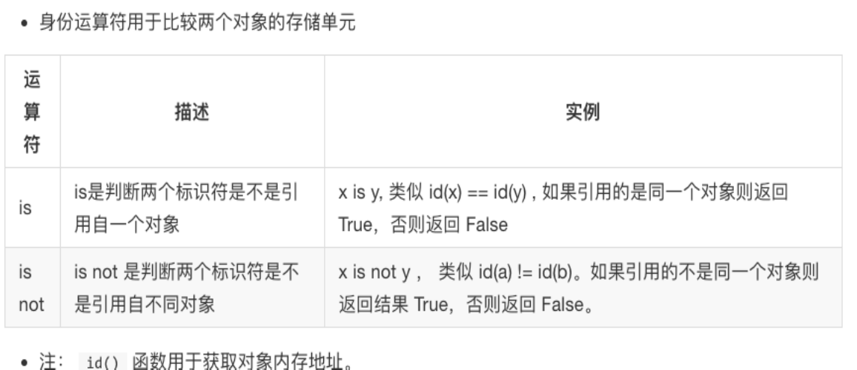
Python的运算符
7. 身份运算符

Slide 30
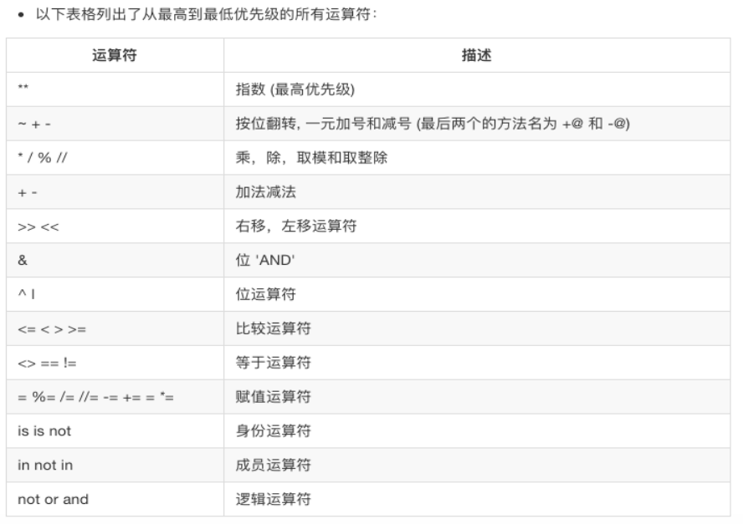
Python的运算符
8. 运算符优先级

Slide 31
Python的数据类型
1. Number数值类型
• Python3 支持 int、float、bool、complex（复数）。
• 在Python 3里，只有一种整数类型 int，表示为长整型，没有 python2 中的 Long。
• 像大多数语言一样，数值类型的赋值和计算都是很直观的。
• 内置的 type() 函数可以用来查询变量所指的对象类型。
>>> a=10
>>> type(a)
<class 'int'>

Slide 32
Python的数据类型
此外还可以用 isinstance 来判断：
>>> a=10
>>> isinstance(a,int)
True
• 注意：在 Python2 中是没有布尔型的，它用数字 0 表示 False，用 1 表示 True。
• 到 Python3 中，把 True 和 False 定义成关键字了，但它们的值还是 1 和 0，它们可以
和数字相加。
• 您可以通过使用del语句删除单个或多个对象。例如: del var1,var2

Slide 33
Python的数据类型
二、八、十、十六进制数
>>> bin(255) #255的二进制
'0b11111111'
>>> oct(255) #255的八进制
'0o377'
>>> hex(255) #255的十六进制
'0xff’
>>> a=0b10 #赋值二进制数值
>>> a
2
>>> a=0o10 #赋值八进制数值
>>> a
8
>>> a=0x10 #赋值十六进制数值
>>> a
16

Slide 34
Python的数据类型
2. String（字符串）
• Python中的字符串用单引号(')或双引号(")括起来，同时使用反斜杠(\)转义特殊字符。
• 字符串的截取的语法格式如下：
变量[头下标:尾下标]
• 索引值以 0 为开始值，-1 为从末尾的开始位置。
• 加号 (+) 是字符串的连接符， 星号 (*) 表示复制当前字符串，紧跟的数字为复制的次数。
• Python 使用反斜杠(\)转义特殊字符，如果你不想让反斜杠发生转义，可以在字符串前面添加一个r。

Slide 35
Python的数据类型
3. List（列表）
• List（列表） 是 Python 中使用最频繁的数据类型。
• 列表可以完成大多数集合类的数据结构实现。列表中元素的类型可以不相同，它支持数字，字
符串甚至可以包含列表（所谓嵌套）。
• 列表是写在方括号[]之间、用逗号分隔开的元素列表。
• 和字符串一样，列表同样可以被索引和截取，列表被截取后返回一个包含所需元素的新列表。
• 列表截取的语法格式如下：
变量[头下标:尾下标]
• 索引值以 0 为开始值，-1 为从末尾的开始位置。
• 加号（+）是列表连接运算符，星号（*）是重复操作。

Slide 36
Python的数据类型
4. Tuple（元组）
• 元组（tuple）与列表类似，不同之处在于元组的元素不能修改。元组写在小括号()里，元素之
间用逗号隔开。
• 元组中的元素类型也可以不相同
• 元组与字符串类似，可以被索引且下标索引从0开始，-1 为从末尾开始的位置。
• 也可以进行截取（看上面，这里不再赘述）。
• 其实，可以把字符串看作一种特殊的元组。

Slide 37
Python的数据类型
5. Set（集合）
• 集合（set）是一个无序不重复元素的序列。
• 基本功能是进行成员关系测试和删除重复元素。
• 可以使用大括号 { } 或者set()函数创建集合，注意：创建一个空集合必须用set()而不是 { }，因为{ } 是用来创建一个空字典。
创建格式：
parame = {value01,value02,...}
或者
set(value)
• 集合之间可以进行： - - 差集 & 交集 | | 并集 ^ ^ 反交集

Slide 38
Python的数据类型
6. Dictionary（字典）
• 字典（dictionary）是Python中另一个非常有用的内置数据类型。
• 列表是有序的对象结合，字典是无序的对象集合。两者之间的区别在于：字典当中的元素是通
过键来存取的，而不是通过偏移存取。
• 字典是一种映射类型，字典用"{ }"标识，它是一个无序的键(key) : 值(value)对集合。
• 键(key)必须使用不可变类型、在同一个字典中，键(key)必须是唯一的。
• 另外，字典类型也有一些内置的函数，例如clear()、keys()、values()等。
• 注意：
1、字典是一种映射类型，它的元素是键值对。
2、创建空字典使用 { }。
字典可以通过以下方法增加其键与值：
>>> stu['phone']='123456'
>>> stu
{'name': 'zhangsan', 'age': 20, 'phone': '123456', 'sex': 'man'}

Slide 39
Python的数据类型
7. Python数据类型转换
• 有时我们需要对数据内置的类型进行转换，类型的转换，你只需将数据类型作为函数名即可。
• int(x [,base])---将x转换为一个整数
• float(x)---将x转换到一个浮点数
• complex(real [,imag])---创建一个复数
• str(x)---将对象 x 转换为字符串
• repr(x)---将对象 x 转换为表达式字符串
• eval(str)---用来计算在字符串中的有效Python表达式,并返回一个对象
• tuple(s)---将序列 s 转换为一个元组
• list(s)---将序列 s 转换为一个列表
• set(s)---转换为可变集合
• dict(d)---创建一个字典。d 必须是一个序列 (key,value)元组。

Slide 40
Python的数据类型
>>> a=[('a','AAA'),('b',"BBBB")]
>>> a
[('a', 'AAA'), ('b', 'BBBB')]
>>> dict(a)
{'b': 'BBBB', 'a': 'AAA'}
>>> m=dict(a)
>>> m['b']
'BBBB'
>>> type(m)
<class 'dict'>

Slide 41
Python的数据类型
• frozenset(s)---转换为不可变集合
• chr(x)---将一个整数转换为一个字符
• unichr(x)---将一个整数转换为Unicode字符
• ord(x)---将一个字符转换为它的整数值
• hex(x)---将一个整数转换为一个十六进制字符串
• oct(x)---将一个整数转换为一个八进制字符串

Slide 42
Python 的分支结构
流程控制介绍
• 流程: 计算机执行代码的顺序就是流程
• 流程控制: 对计算机代码执行顺序的管理就是流程控制
• 流程分类: 流程控制一共分为三类：
1. 顺序结构
2. 分支结构/选择结构
3. 循环结构

Slide 43
Python 的分支结构
1. 单项分支
if 条件表达式：
一条python语句...
一条python语句...
...
• if条件表达式结果为真，则执行if之后所控制代码组，如果为假，则不执行后面的代码组（:后
面的N行中有相同缩进的代码）
• :之后下一行的内容必须缩进，否则语法错误！
• if之后的代码中如果缩进不一致，则不会if条件表达式是的控制，也不是单项分支的内容，是
顺序结构的一部分。
• if:后面的代码是在条件表达式结果为真的情况下执行，所以称之为真区间或者if区间。

Slide 44
Python 的分支结构
2. 双向分支
if 条件表达式：
一条python语句...
一条python语句...
...
else:
一条python语句...
一条python语句...
...
特征:
• 1.双项分支有2个区间:分别是True控制的if区间和False控制的else区间（假区间）
• 2.if区间的内容在双项分支中必须都缩进，否则语法错误！

Slide 45
Python 的分支结构
3. 多分支结构
if 条件表达式：
一条python语句...
一条python语句...
...
elif 条件表达式：
一条python语句...
一条python语句...
...
else:
一条python语句...
一条python语句...

Slide 46
Python 的分支结构
特征：
1. 多项分支可以添加无限个elif分支，无论如何只会执行
一个分支
2. 执行完一个分支后，分支结构就会结束，后面的分支
都不会判断也不会执行
3. 多项分支的判断顺序是自上而下逐个分支进行判断
4. 在Python中没有switch – case语句。

Slide 47
Python 的分支结构
4. 巢状分支
• 巢状分支是其他分支结构的嵌套结构，无论哪个分支都可以嵌套
if 条件表达式：
if 条件表达式：
python语句…
…
else：
python语句…
...
else：
if 条件表达式：
python语句….
…
else：
python语句…
…

Slide 48
Python的循环结构
流程控制介绍
• 流程: 计算机执行代码的顺序就是流程
• 流程控制: 对计算机代码执行顺序的管理就是流程控制
• 流程分类: 流程控制一共分为三类：
1. 顺序结构
2. 分支结构/选择结构
3. 循环结构

Slide 49
Python的循环结构
1. While循环
格式1：
while 条件表达式：
循环的内容
[变量的变化]
格式2：
while 条件表达式：
循环的内容
[变量的变化]
else:
python语句…

Slide 50
Python的循环结构
注意:
• while循环中的else是在while条件表达式为假的情况下
执行的代码内容,一般用于判断起始条件是否为假等相关
操作。
• 死循环就是循环不会终止的循环类型，通过将用于判断
的条件表达式设置为永远为True来实现。

Slide 51
Python的循环结构
2. for … in 循环
• for...in 循环用于遍历容器类的数据（字符串，列表，元组，字典，集合）
格式：
for 变量 in 容器：
python代码,可以在此使用变量
格式2：
for 变量1,变量2 in 容器：
python代码,可以在此使用变量1和变量2
• 要求遍历的容器可以是一下几种格式：
[(),(),()] 列表中有元组 [[],[],[]] 列表中有列表
((),(),()) 元组中有元组 {(),(),()} 集合中有元组

Slide 52
Python的循环结构
3. range( )函数
• 如果你需要遍历数字序列，可以使用内置range()函数。它会生成数列，例如:
for i in range(5): # 遍历出0~4的值
print(i)
for i in range(5,9): # 遍历出5~8的值
print(i)
for i in range(0,10,3): # 遍历出0,3,6,9的值，第一个值为起始，第二个值为小于，第三个值为增加值
print(i)
for i in range(5-10,-100,-30): # 遍历出-10,-40,-70的值
print(i)
a = ['Google', 'Baidu', 'Sina', 'Taobao', 'QQ']
for i in range(len(a)): #遍历列表
print(i, a[i])

Slide 53
Python的循环结构
4. break和continue语句及循环中的else子句
• break作用:在循环中break的作用是终止当前循环结构的后续操作，一旦程序运行了break，循
环也就终止了！
• break 语句可以跳出 for 和 while 的循环体。如果你从 for 或 while 循环中终止，任何对应的
循环 else 块将不执行。
• continue语句被用来告诉Python跳过当前循环块中的剩余语句，然后继续进行下一轮循环。
• 循环语句可以有 else 子句，它在穷尽列表(以for循环)或条件变为 false (以while循环)导致循环
终止时被执行,但循环被break终止时不执行。
• pass 语句:
• Python pass是空语句，是为了保持程序结构的完整性。
• pass 不做任何事情，一般用做占位语句

Slide 54
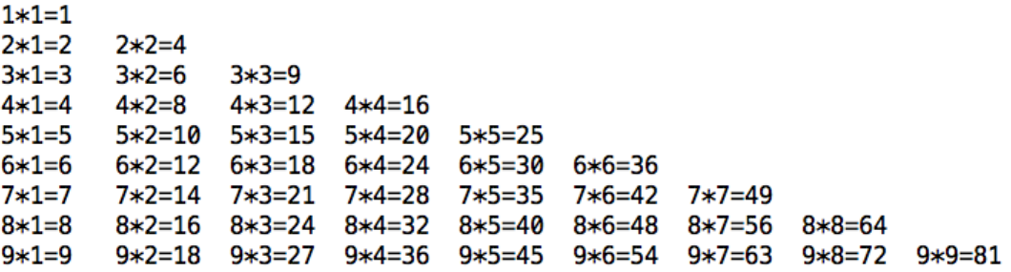
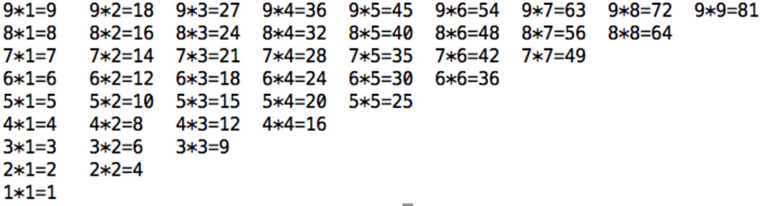
实战：嵌套循环输出九九乘法表

